Slide 1



Webcafé Accueil
Référents handicap
Ex-Périmètre C2S
Présentation Démarche Handicap Groupe
Point à date et perspectives des actions à fin 2021

Slide 2
SOMMAIRE
Accueil
Présentation de la Démarche Handicap Groupe
Synapse: Accès aux informations Handicap
Les actions à venir

Slide 3
SOMMAIRE
Accueil

Slide 4




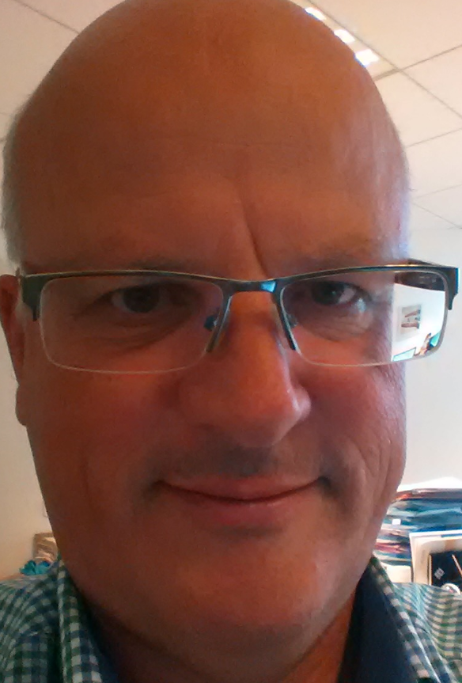





En avant pour déployer ensemble ce projet !
Pour contacter la Mission Handicap :
Un mail dédié : missionhandicap@elsan.care
Et aussi la Direction des Affaires Sociales :
Bienvenue
aux nouveaux arrivants !
L’ andi TEAM:
Pierre Emmanuel – Sandrine & Charline

Slide 5
SOMMAIRE
2. Présentation de la Démarche Handicap Groupe

Slide 6
SOMMAIRE
2. Présentation de la Démarche Handicap Groupe
  La convention
  Les axes de la convention
  Le Référent Handicap
  Point handicap à date et calendrier 2021

Slide 7
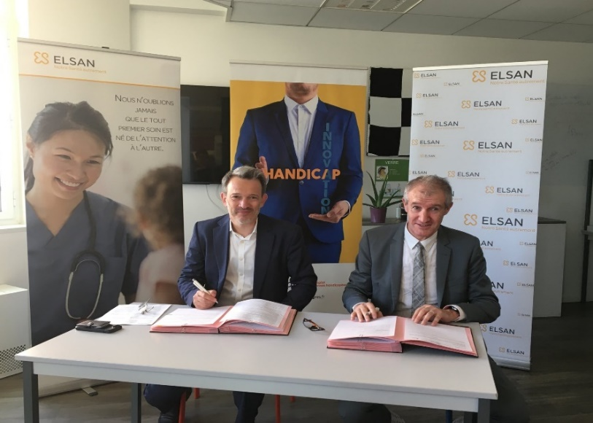

La Convention: Les différentes étapes
2018
  Réalisation d’un diagnostic Handicap au niveau du Groupe de juin 2018 à février 2019
  Plan d’action avec plusieurs axes établi au regard des constats partagés
  Quelques actions ont déjà été lancées en 2019
    DuoDay (Mai 2019) : 50 rencontres pour une première participation
    SEEPH 2019 :
      Espace Temps Communication au Siège
      Quizz & animations sur l’ensemble des établissements
    Hello Handicap
      Oct 2019 : 129 candidatures
      Avril 2020: 110 candidatures
  Démarches Agefiph :
  Négociation et Passage en commission le 12 mars 2020
  Signature Convention : le 8 juillet 2020 avec
    Didier Eyssartier Directeur Général Agefiph
    Thierry Chiche Président Executif Elsan
  Création de la mission handicap
    Recrutement du Chargé de Mission Handicap Groupe Elsan: Pierre-Emmanuel COSSON
2020

Slide 8







Les axes de la Convention
Axe 1
6 Axes de travail
Pilotage et suivi de la politique Handicap
Axe 6
Collaboration avec le secteur protégé et adapté
  Formation des acteurs (professionnalisation)
  Amélioration du taux d’emploi direct de 2 points
  Maintien dans l’emploi
6
Axe 2
1
Information et
communication
5
2
Axe 5
Axe 3
Accompagnement des parcours et Maintien
dans l'emploi
Recrutement et intégration
4
Objectifs plus particuliers
3
  Professionnaliser les acteurs
  Mettre à disposition un cadre structurant pour les établissements
  Rentrer dans un véritable pilotage du sujet du handicap pour le Groupe
Axe 4
Sensibilisation et Formation
Enjeux

Slide 9
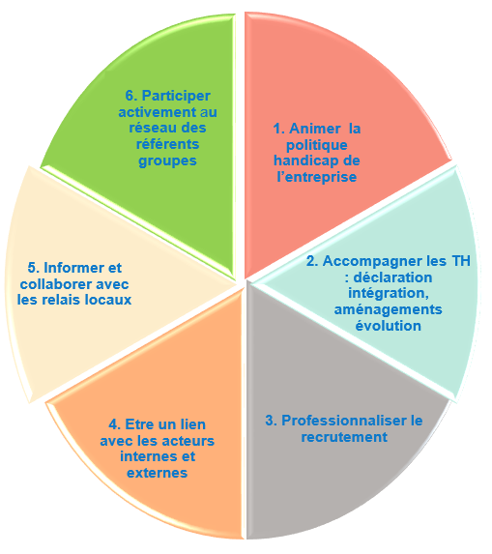

Rôle et missions
Rôle et missions du référent handicap
Rôle du Référent(e)
Déployer et animer au niveau local la démarche handicap de l’entreprise
Accompagner les personnes en situation handicap
Accompagner les managers dans le traitement des situations individuelles
Assurer la remontée d’informations
Chez Elsan
Des référents Handicap identifiés sur l’ensemble des établissements
Référents coordonner et animer par le CMH Groupe
Obligation depuis le 1er janvier 2019 :
Article L. 5213-6-1 du code du travail
« Dans toute entreprise employant au moins deux cent cinquante salariés, est désigné un référent chargé d'orienter, d'informer et d'accompagner les personnes en situation de handicap ».
12

Slide 10
Démarche Handicap Groupe : Point à date Juillet 2021
Création de la mission handicap animée par Pierre-Emmanuel Cosson
Développement d’un réseau de référents handicap
Animation de webcafés handicap mensuels thématiques
Mise en place suivi des indicateurs handicap
Axe 1
Pilotage et suivi de la politique Handicap
  Présentation et diffusion des catalogues des EA et ESAT référencés au niveau du Groupe en fonction des besoins d’activités (en lien avec la RSE)
Axe 6
Collaboration avec le secteur protégé et adapté
6
1
Axe 2
Modélisation d’une démarche de maintien dans l’Emploi « By Elsan » en cours
Information et
communication
5
Axe 5
Accompagnement des parcours et Maintien
dans l'emploi
2
Depuis Avril: tournage de vidéo témoignages
Diffusion de leaflets de communication
Synapse : Base de données d’informations et données handicap
SEEPH 2020
4
3
Professionnalisation des acteurs: Parcours Handipro
Premier volet « la DOETH via la DSN » en mode webinaire
Deuxième volet: « Manager le Handicap au quotidien » en mode E-learning
WebCafés handicap mensuels :
Supports thématiques : Activ box
Retours expériences établissements:
  Sensibilisation ludique sur les maladies du rein
  Animation sur la Trisomie 21
  Mise en place d’un accord handicap d’une clinique
  Achats de services avec le secteur protégé et adapté
Axe 3
Axe 4
Recrutement et intégration
Sensibilisation et Formation
Participation au salon de recrutement virtuel « Hello Handicap » et forums régionaux
Participation aux opérations Duoday
Développement Partenariat CRIP (stages infirmiers et alternance)
Transfert des offres Groupe Elsan sur Site Agefiph

Slide 11












Démarche Handicap Groupe: Calendrier des actions jusqu’à fin 2021 !
2021
Septembre
Octobre
Novembre
Décembre
2022
Planning
GT Handicap
(Opérationnel et Fonctionnel)
8 septembre
GT Handicap
Opérationnel et Fonctionnel
Pilotage
Webcafé Handicap mensuel –
08 et 09 novembre
Webcafé Handicap mensuel –
20 et 21 septembre
Webcafé Handicap mensuel –
18 et 19 octobre
Information et communication
Webcafé Handicap C2S – 1er Septembre
Webcafé Handicap mensuel –
20 et 21 décembre
Vidéos Témoignages
SEEPH et Duoday
Recrutement et intégration
Forum Talents Handicap – 1ère participation
Poursuite du Partenariat UGECAM CRIP
18 novembre
Tout au long de l’année stages, alternance
SEEPH 2021
Du 15 au 19 novembre
Parcours de formation andipro
Mooc pour Référents Handicap
Sensibilisation et Formation
Parcours de formation andipro
E-Learning Manager le handicap pour tous !
Inscriptions:
Du 1er au 15 septembre
Accès formation:
À partir du 20 septembre
Déploiement et promotion de la démarche de maintien dans l’emploi
+
Mise en place d’un accompagnement personnalisé pour les situations les plus complexes
Maintien dans l’emploi
Formalisation de la démarche de maintien dans l’emploi
Collaboration avec le secteur protégé
Mise à disposition Catalogues dédiés
Développement des Achats auprès des EA / ESAT / TIH tout au long de l’année
Forum HandiHA et autres salons

Slide 12
SOMMAIRE
3. Synapse: Accès aux informations Handicap

Slide 13
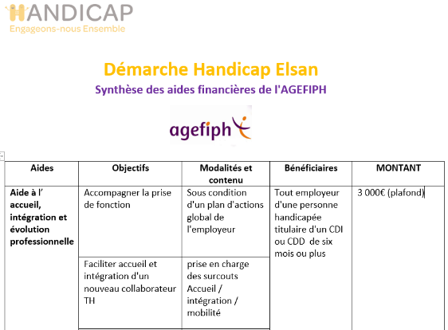


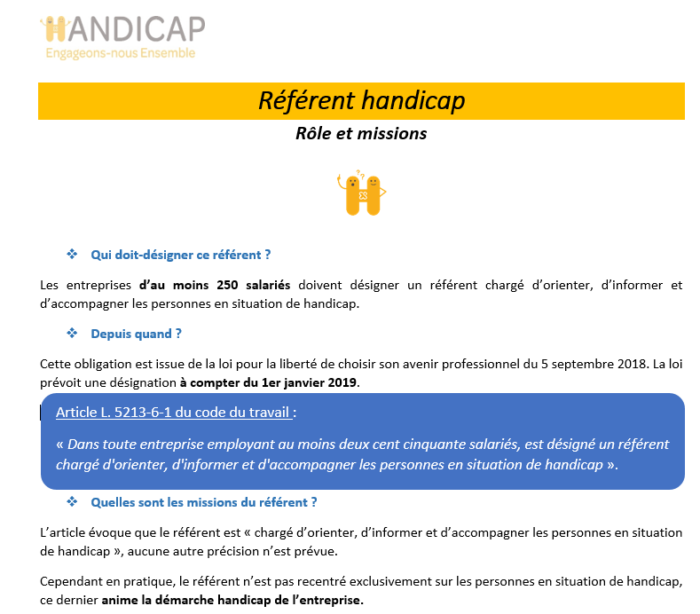
Quelques outils déjà à votre disposition….
https://intranet.groupe-elsan.com/RH/#/HoozinPublishingDocuments/Affaires%20Sociales/Handicap/Page%20Handicap
Documents disponibles sur Syn@pse
(rubrique Direction des affaires sociales)
Fiche sur le rôle et les missions du référent handicap
Coordonnées des Référents Handicap Groupe
Guide Méthodia : offres de services et aides financières de l’Agefiph
Tableau synthétique référençant les aides financières de l’Agefiph
Le plan d’action prévu par la Convention en 6 axes:
  Pilotage,
  Formation et sensibilisation,
  Recrutement et intégration,
  Information et communication,
  Maintien dans l’emploi
  Collaboration avec le secteur protégé,
Cette rubrique sera alimentée au fur à mesure du déploiement de la démarche Handicap du Groupe !

Slide 14
SOMMAIRE
Les actions à venir
  RDV Webcafés mensuels
  Parcours Handipro – Comment manager le handicap au quotidien
  Forum Talents Handicap
  SEEPH 2021
  Duoday 2021

Slide 15



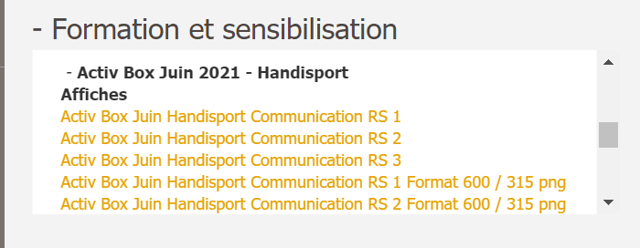
Présentation Thèmes de sensibilisation avec les Webcafés Handicap Mensuels Année 2021
Deux Webcafés sont prévus chaque mois pour :
        Préciser le thème avec une vidéo témoignage
        Présenter les outils : affiches, guides pour les collaborateurs / référents
        Ces documents seront disponibles après le 15 de chaque mois sur :
        Synapse :
        Sont d’ores et déjà disponibles sur Synapse les thèmes suivants :
          Le handicap visuel,
          Le cancer,
          Le Handicap psychique et le handicap mental
          Le Handicap des Troubles du Spectre Autistique
          Les maladies chroniques évolutives
          Le handisport
Web : 45 minutes ! EB
        Les prochains Webcafés du handicap :
        Les Troubles Musculo Squelettiques (TMS):
          Lundi 20 et Mardi 21 Septembre – 9H30
        Les Troubles Dys :
          Lundi 18 et mardi 19 Octobre – 9h30
        Animation SEEPH :
          Lundi 8 et mardi 9 novembre
        La RQTH:
          Lundi 20 et mardi 21 décembre

Slide 16


PARCOURS HANDIPRO
MANAGER LE HANDICAP AU QUOTIDIEN
DAS et université Elsan

Slide 17







Démarche Handicap Groupe: Calendrier des actions jusqu’à fin 2021 !
6 %
Pour qui ?
Tous les managers, RH, référents handicap, représentants du personnel
Quand ?
Pour la session d’automne :
  Inscriptions ouvertes, au plus tard le 15 septembre )
  Accès à la formation : à partir du 20 septembre
  Durée : 45 mn !
Parcours Handipro
VIDEO TEASING
https://intranet.groupe-elsan.com/RH/HoozinPublishingDocuments/Affaires%20Sociales/Handicap/HandiPro_TCHICHE_V2_PAD.mp4
https://vimeo.com/505220088/ff0e090c49
N’oubliez pas d’identifier tous les managers, RH, référents handicap, représentants du personnel concernés par le dispositif.
Le siège inscrit directement les Directeur.trice.s d’établissement salariés du GIE Elsan Etablissement.
=> Renseignement du tableau d’inscription ci-après
Merci de transmettre vos inscriptions à :
Sandrine Mathis : mathis@elsan.care , Charline Dupont : dupont@elsan.care, Pierre-Emmanuel Cosson : cosson@elsan.care
Un E-mail envoyé par les cliniques à destination des inscrits :
« Vous allez prochainement recevoir un e-mail de connexion au module E-learning Management et handicap, dans le cadre du parcours Handipro. Cet e-mail proviendra de l’adresse « ne-pas-repondre@themoocagency.com », envoyé par le cabinet TH Conseil.
Si vous n’avez reçu cet e-mail d’ici le DATE À MENTIONNER, pensez à vérifier vos spams. Vous pouvez également vous rendre directement sur https://formationenligne-thconseil.the-mooc-agency.com/login puis cliquer sur « Mot de passe oublié » afin d’obtenir un nouveau mot de passe (en utilisant bien votre adresse e-mail professionnelle).
Si malgré cela vous n’arrivez toujours pas à vous connecter, contactez le cabinet TH Conseil via ce formulaire : https://forms.gle/w5MwzwaAqxbzUFoS6
Quel suivi ?
Reporting assuré par TH Conseil à la demande des responsables RH

Slide 18


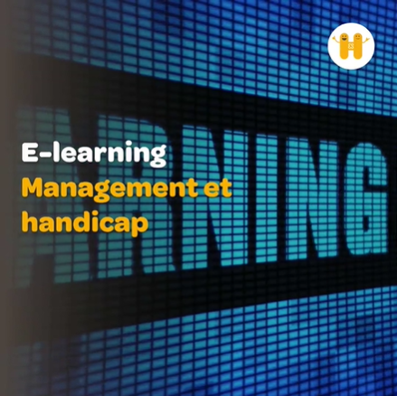


Découvrons plus précisément les volets
Démarche Handicap Groupe: Calendrier des actions jusqu’à fin 2021 !
Quels contenus ?
VOLET 1 : « LES FONDAMENTAUX POUR TOUS »
Les séquences pédagogiques
Chapitre 1 - Handicap au travail : de quoi parle -t-on ?
Pourquoi « s’hangager» ?
Stéréotype, quand tu nous tiens….
Définir le handicap
Quiz chapitre 1
Chapitre 2 - Une question d’égalité des chances
Egalité des chances ou favoritisme ?
La compensation des conséquences du handicap
Sur qui faire reposer en priorité les efforts de compensation ?
Quiz chapitre 2
Chapitre 3 - L‘obligation d’emploi de travailleurs handicapés (OETH): qui, quoi et comment ?
Lorsque un collaborateur hésite à faire reconnaître son statut de personne handicapée
Comment faire reconnaître son statut de travailleur handicapé ?
L’OETH et ses modalités de réponse
Incapacité, invalidité, inaptitude RQTH : quelles différences ?
Quiz chapitre 3
Chapitre 4 – Manager au quotidien
Aborder le sujet avec un travailleur handicapé
En parler, ne pas en parler ?
Créer un climat de confiance
Axes de mobilisation pour le manager
Quiz chapitre 4
Les objectifs pédagogiques
Saisir les principaux enjeux du handicap en milieu professionnel
Aborder le sujet avec confiance dans différents contextes
Adopter des bonnes pratiques d'encadrement au quotidien

Slide 19
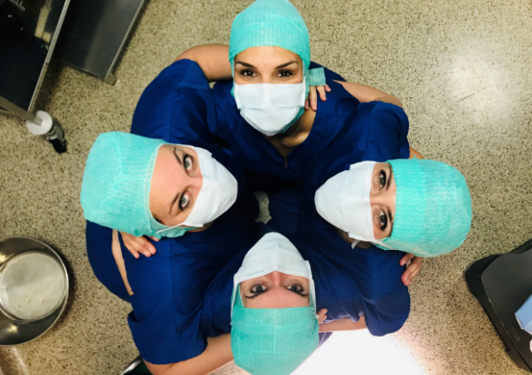
Un dispositif de formation proposé par la DRH et l’Université Elsan avec la collaboration du cabinet TH Conseil
HANDIPRO
HANGAGEZ-VOUS ! INSCRIVEZ-VOUS !
MERCI POUR VOTRE IMPLICATION !

Slide 20

Démarche Handicap Groupe: Calendrier des actions jusqu’à fin 2021 !
6 %
Forum Talents Handicap
Du 17 septembre au 7 octobre
Pour la prise en main du dispositif Talents Handicap par les établissements avec une démonstration:
Accès lien pour inscription:
https://www.talents-handicap.com/formations/view/53-formation-recruteur-demonstration-de-la-plateforme-talents-handicap-23eme-edition-nationale
Dates proposées :
Jeudi 02 Septembre 2021 de 10:00 à 11:00
Mardi 07 Septembre 2021 de 15:00 à 16:00
Mardi 14 Septembre 2021 de 10:00 à 11:00
Vendredi 17 septembre de 15:00 à 16:00
Lundi 20 Septembre 2021 de 15:00 à 16:00
Comment s’inscrire ?
L’inscription des établissements est assurée par la mission handicap qui a communiqué les coordonnées des recruteurs
2 webcafés sont proposés aux recruteurs :
Pour une sensibilisation sur le recrutement des personnes en situation de handicap et les bonnes pratiques:
Accès lien pour inscription:
https://www.talents-handicap.com/formations/view/52-formation-recruteur-sensibilisation-aux-bonnes-pratiques-23eme-edition-nationale?invitation=1
Dates proposées :
Vendredi 03 Septembre 2021 de 15:00 à 16:00
Mercredi 08 Septembre 2021 de 10:00 à 11:00
Jeudi 16 Septembre 2021 de 10:00 à 11:00
Mardi 21 Septembre 2021 de 15:00 à 16:00
Nouveautés !
Toutes les annonces visibles sur Digital Recruiters le seront sur le Forum Talents Handicap
Tous les établissements sont concernés
Pour vous aider : Support Exposants Talents Handicap
Contact : Salomé
Email: support.exposants@talents-handicap.com
Tél: 04 97 10 24 60
Web: www.talents-handicap.com
Référente interne Elsan:
Contact : Karin GIRARD
Email: karin.girard@elsan.care
Tél: 07 86 14 86 25
Aussi : A vos agendas!
Prochains webcafés handicap les
Lundi 20 et mardi 21 septembre
De 9h30 à 10h15
Thème: Les TMS
Si vous souhaitez partager votre expérience...

Slide 21



Démarche Handicap Groupe: Calendrier des actions jusqu’à fin 2021 : La SEEPH
17 novembre
18 novembre
19 novembre
15 novembre
16 novembre
Présentation prévue : Les 8 et 9 novembre 2021
De 9h30 à10h15
Accès Zoom :
  Lundi 8 novembre : https://zoom.us/j/91835967682?pwd=bFduUEcvY0NJZUQ2RktzYmNkLzI1Zz09
  ID de réunion : 918 3596 7682
  Code secret : 651394
  Mardi 9 novembre : https://zoom.us/j/98189745786?pwd=U29jNEpzK25RVUN3dWQ2WFVISnA5Zz09
  ID de réunion : 981 8974 5786
  Code secret : 540284

Slide 22



Démarche Handicap Groupe: Calendrier des actions jusqu’à fin 2021 !
Evénement national
(piloter par le secrétariat d’Etat en charge des personnes handicapés)
Opportunité de rencontre pour changer de regard et dépasser les préjugés.
Le 18 novembre 2021
  Durant une journée, une personne en situation de handicap compose un duo avec un de vos collaborateurs, afin de faire découvrir son activité.
  Le 19 novembre la personne en situation de handicap :
  Observe et participe activement aux tâches habituelles du collaborateur
18 novembre 2021

Slide 23

Des questions ?

Slide 24
Point à date et perspectives des actions à fin 2021
Merci de votre attention
et de votre participation
La Parole est à vous !
A vos agendas pour nos prochains rendez – vous : Les 8 et 9 novembre 2021
De 9h30 à10h15
  Accès Zoom :
  Lundi 8 novembre : https://zoom.us/j/91835967682?pwd=bFduUEcvY0NJZUQ2RktzYmNkLzI1Zz09
  ID de réunion : 918 3596 7682
  Code secret : 651394
  Mardi 9 novembre : https://zoom.us/j/98189745786?pwd=U29jNEpzK25RVUN3dWQ2WFVISnA5Zz09
  ID de réunion : 981 8974 5786
  Code secret : 540284

Slide 25
SOMMAIRE
ANNEXES
Aides Agefiph 2021

Slide 26

Plan de relance : Aide au recrutement de TH
Plan de relance du gouvernement : 100 millions d’euros mobilisé pour le recrutement d’une personne reconnu travailleur handicapé
Modalités pour bénéficier de cette aide :
Entreprises éligibles : toute entreprise du secteur privé, quel que soit sa taille ou son secteur d'activité
Salariés éligibles : un seul prérequis, le salarié doit être reconnu travailleur handicapé (pas de limite d’âge)
Contrat : CDI ou CDD de plus de 3 mois (plafonné à un salaire équivalent à deux SMIC)
Montant de l’aide : forfait de 4 000 € cumulable avec tout autre dispositif, dont les aides de l’Agefiph
Périodicité : la mesure s'applique aux contrats signés entre le 1er septembre 2020 et le 30 juin 2021
Modalités de versement : l'aide est versée chaque trimestre.
https://handicap.gouv.fr/presse/communiques-de-presse/article/plan-de-relance-aide-exceptionnelle-emploi-handicap
L’Agefiph renforce ses actions et ses aides financières pour le recrutement et le maintien de personne en situation de handicap en alternance :
Apprentissage : jusqu’à 4 000 euros pour le recrutement d'un apprenti
Contrat de professionnalisation : jusqu’à 5 000 euros pour la conclusion d'un contrat de professionnalisation
Ces aides se cumulent avec les aides de l’Etat.

